Slide 1
Javascript
Programa tu Futuro
Agosto 2020

Slide 2


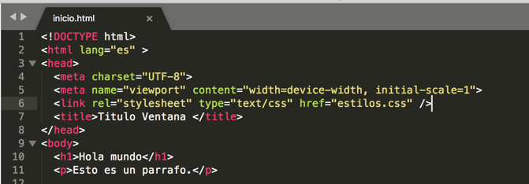
CSS
Hojas de Estilo en Cascada es el lenguaje utilizado para describir la presentación de documentos HTML
CSS es uno de los lenguajes base de la Open Web y posee una especificación estandarizada por parte del W3C.

Slide 3
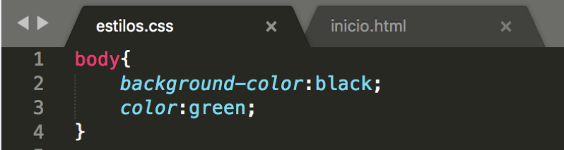
CSS
Las declaraciones son agrupada en bloques, que es una estructura delimitada por una llave de apertura, '{' y una de cierre, '}'. Los bloques en ocasiones pueden anidarse, por lo que las llaves de apertura y cierre deben de coincidir.

Slide 4
CSS
toda declaración tiene una propiedad y un valor separados por el carácter : (dos puntos) y termina con un carácter ; (punto y coma)
Valor
Propiedad

Slide 5
CSS
Selectores
Selectores por atributos
Modelo de caja básico
overflow-x, overflow-y
Degradados CSS3
Degradados lineales
Degradados radiales
Degradados lineales de repetición Degradados radiales de repetición.
Color
colores HSL
colores HSLA
colores RGBA
Opacidad
Texto
text-shadow
text-overflow
Rotura de palabras largas
Web Fonts
Interfaz
box-sizing
resize
outline<7li>
nav-top, nav-right, nav-bottom, nav-left
Bordes
border-color
border-image
border-radius
box-shadow
Fondos
background-origin
background-clip
background-size
hacer capas con múltiples imágenes de fondo

Slide 6
CSS
body {
background-color: lightblue;
}
h1 {
color: white;
text-align: center;
}
p {
font-family: verdana;
font-size: 20px;
}

Slide 7
CSS
#common {
background-color: lightblue;
}
h1.unique {
color: white;
text-align: center;
}

Slide 8
CSS
Blur Radius
Color
Eje Horizontal
box-shadow: 0px 0px 6px 0px rgba(150,150,150,1);
Eje Vertical
Radio de propagación

Slide 9
CSS
Color
background-image: linear-gradient(red, yellow);
Radio de propagación

Slide 10
CSS
El símbolo # era para estilos según ID del componente
El símbolo . era para clases asignadas a elementos
No es recomendable usar style en las etiquetas o en el archivo HTML.
El último CSS importado es el que manda
En general se ocupan ID y clases. No es común modificar todo el body o todos los h1 por ejemplo.
Página recomendada de HTML
https://www.w3schools.com/html/default.asp
Página recomendada de CSS
https://www.w3schools.com/css/default.asp

Slide 11
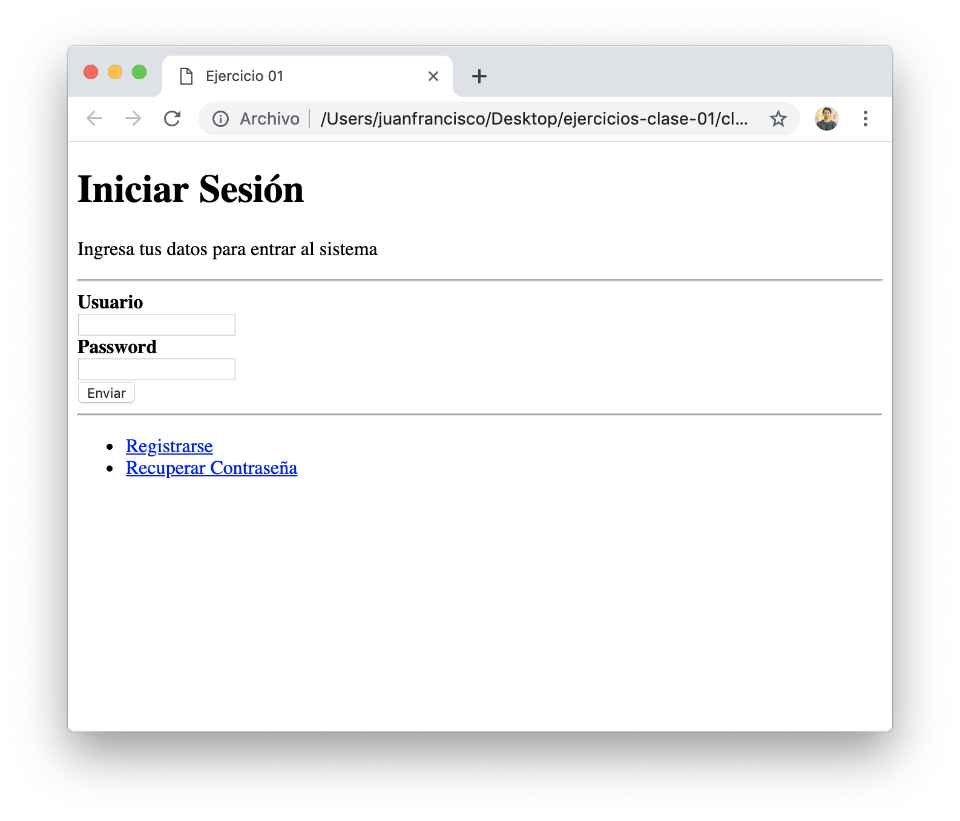
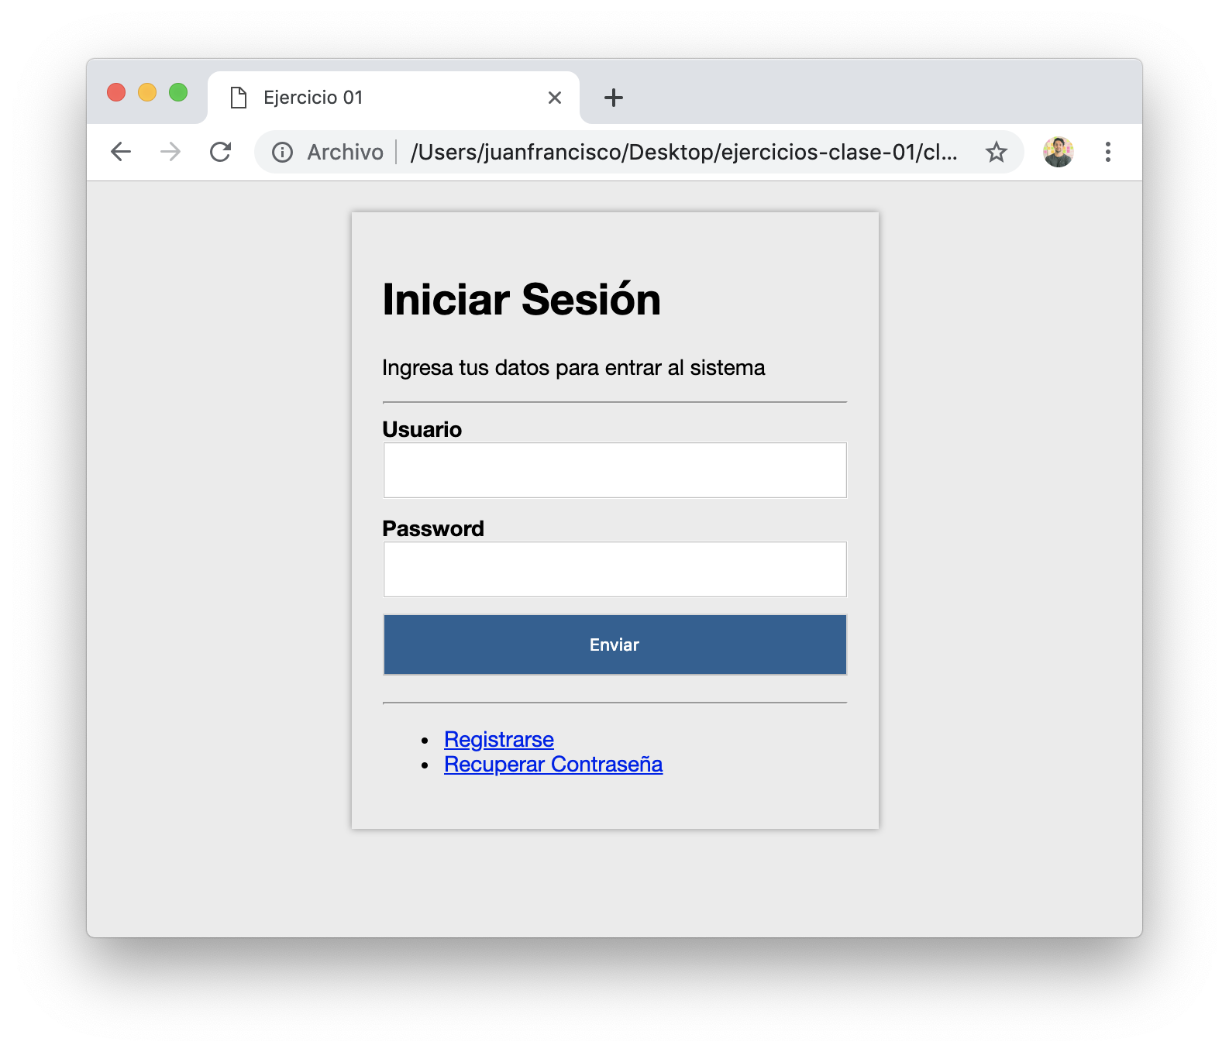
Ejercicio
style.css

Slide 12
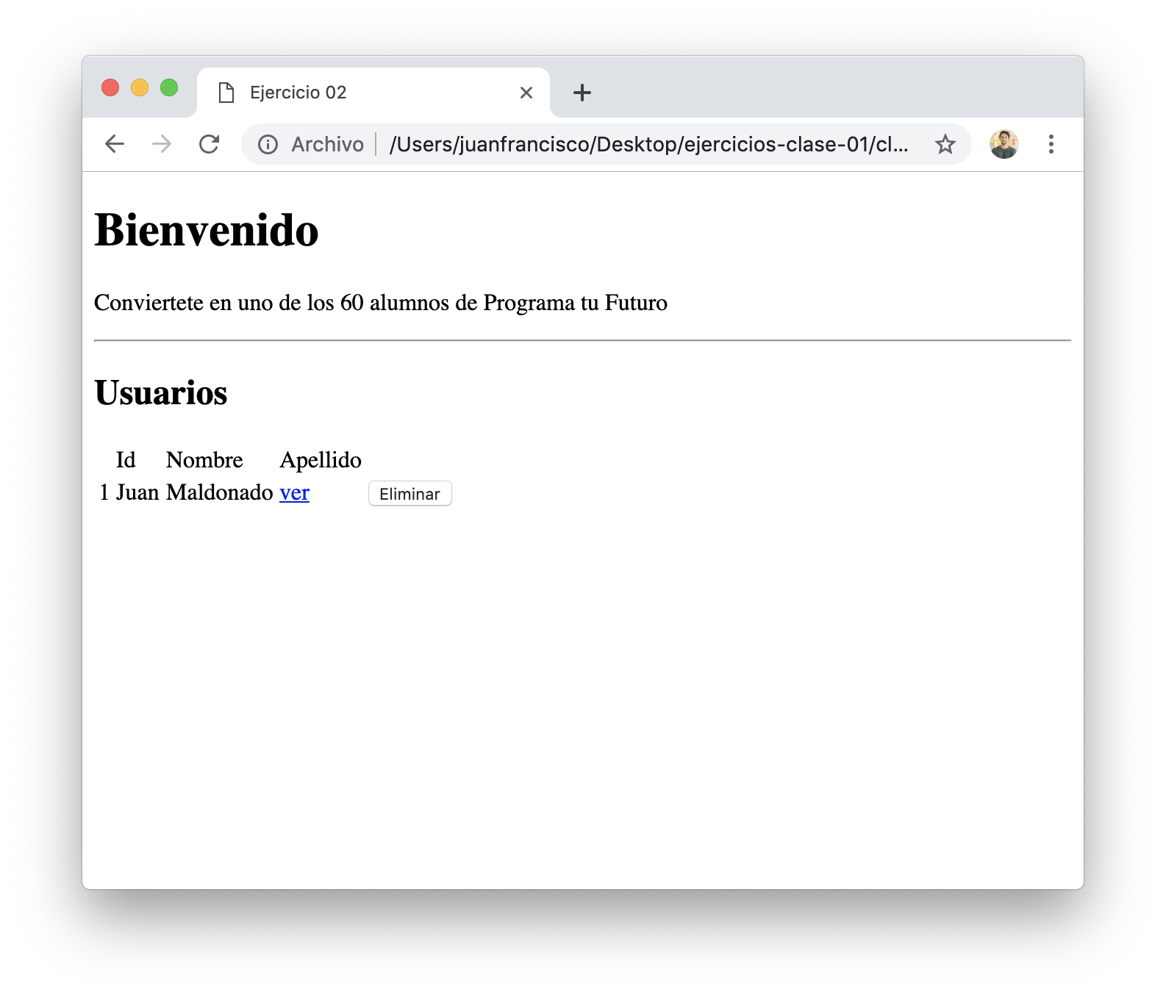
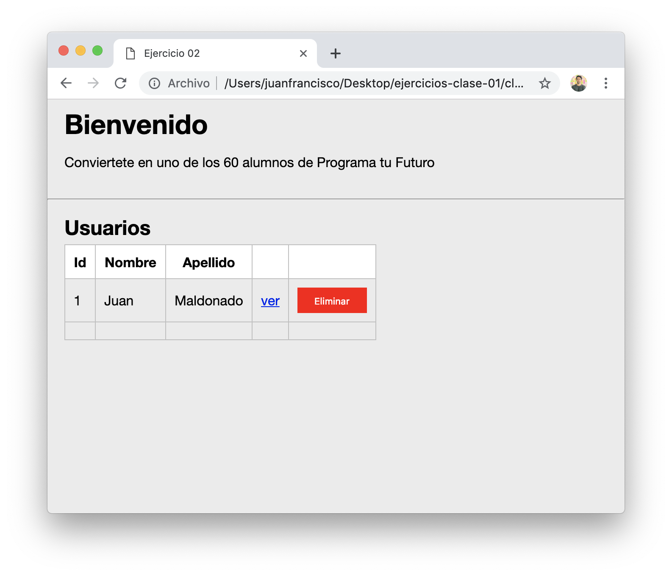
Ejercicio

Slide 13
Javascript

Slide 14


Javascript
Lenguaje de programación interpretado
Estándar ECMAScript
Orientado a Objetos
Imperativo
Débilmente tipado

Slide 15
Javascript
Importar un script dentro de html
<script
type="text/javascript"
src="ejemplo.js" ></script>

Slide 16
Javascript
Declarar Variables
var nombre = "juan";
var edad = 30;
var esProfesor = true;
var cursos = [
"Programación Orientada a Objetos",
"Arquitectura de Aplicaciones Web"
];

Slide 17
Javascript
Declarar de Objetos
var automovil = {
modelo : "Civic",
marca : "Honda",
precio : 1000000
};

Slide 18
Javascript
Declarar Funciones
function sumar(numeroUno, numeroDos){
return numeroUno + numeroDos;
}
function saludar(nombre){
console.log( "Hola, " + nombre );
}

Slide 19
Javascript - DOM
Define la estructura lógica de los documentos y el modo en que se accede y manipula un documento.
Proporciona un conjunto estándar de objetos para representar documentos HTML y XML
Transforma el código XML en una serie de nodos interconectados en forma de árbol.

Slide 20
Javascript - DOM
Las funciones que proporciona DOM permiten añadir, eliminar, modificar y reemplazar cualquier nodo de cualquier documento de forma sencilla.
La primera especificación de DOM Level 1 se definió en 1998.

Slide 21
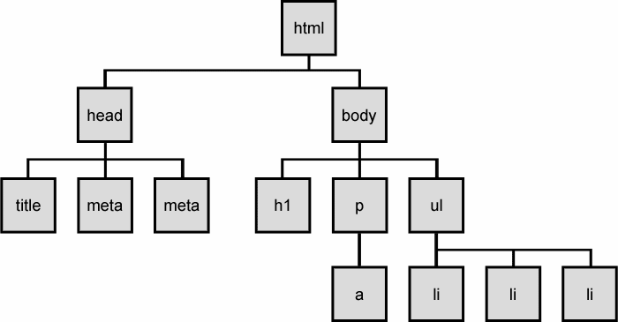
Javascript - DOM

Slide 22
Javascript - DOM
<div>
<b>Usuario</b><br/>
<input type="text" id="usuario" />
</div>
//Obtener el objeto input
document.getElementById("usuario")
//Obtener el valor del input
document.getElementById("usuario").value;
//Cambiar el valor del input
document.getElementById("usuario").value = "juan";

Slide 23
Javascript - DOM
function saludar(){
var nombre = document.getElementById("usuario").value;
//agregar HTML al componente
document.getElementById("mensaje").innerHTML = "Hola" + nombre;
}
<button onclick="saludar()" >Saludar</button>
<div id="mensaje"></div>

Slide 24
Javascript
Ejercicio (15min ~ )
Validar que el usuario sea igual a “admin” y la password igual a “123456”
Si los datos son correctos escribir en una etiqueta <p> el texto “Los datos son correctos”
Si los datos son incorrectos escribir en una etiqueta <p> el texto “Los datos son incorrectos”

Slide 25
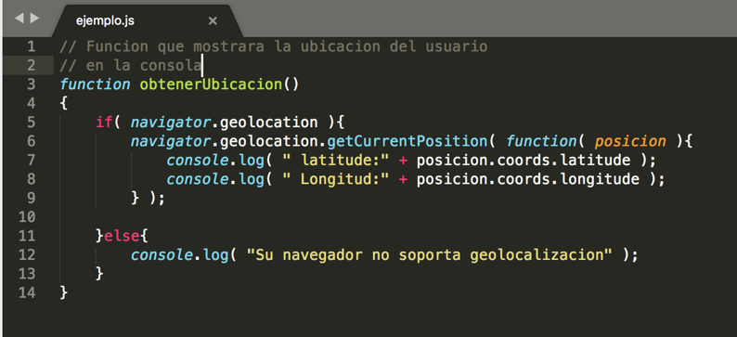
Javascript - DOM

Slide 26
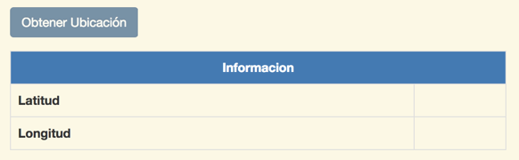
Javascript - DOM
Ejercicio (25 min~)

